Slide 1
Bollen & Knollen

Slide 2
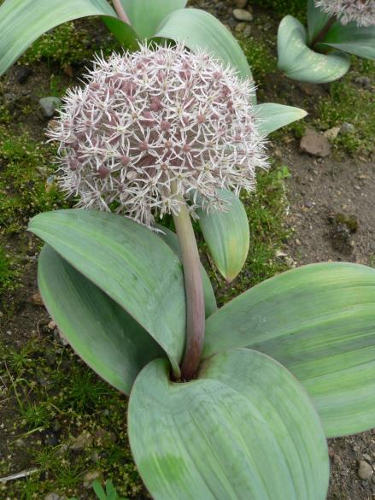
1. Allium karataviense/ Sierui

Slide 3
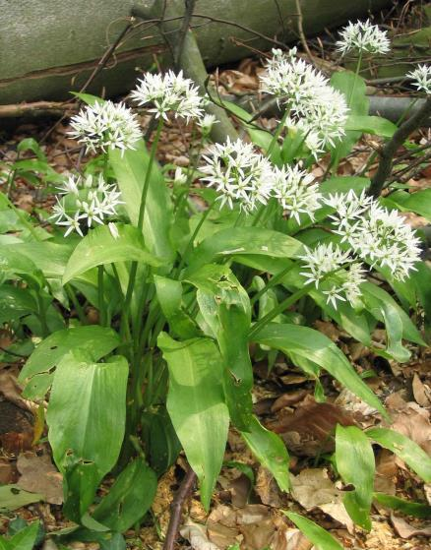
2. Allium ursinum/ Sierui

Slide 4
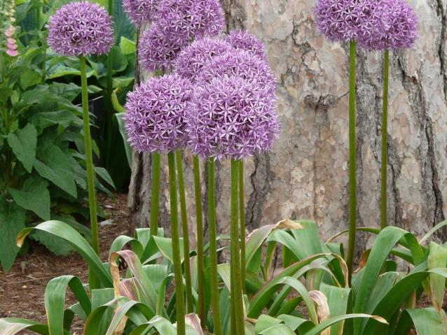
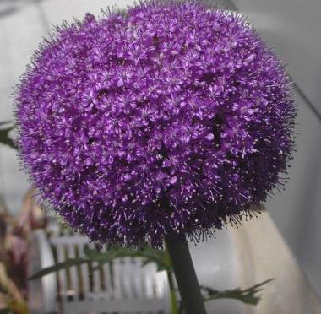
3. Allium giganteum/ Sierui

Slide 5
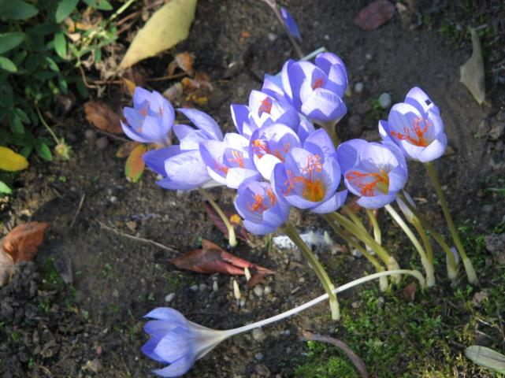
4. Crocus speciosus/ Herfstbloeiende krokus

Slide 6
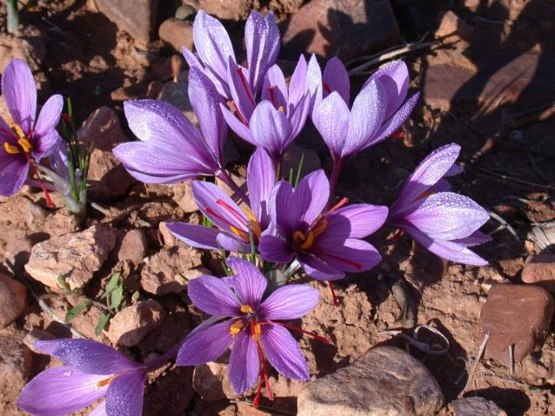
5. Crocus sativus/ Herfstbloeiende krokus

Slide 7
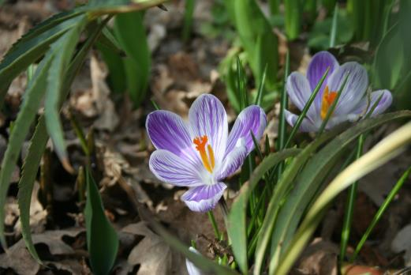
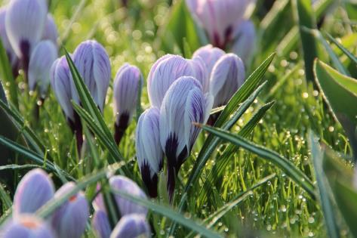
6. Crocus vernus ‘Pickwick’/ Krokus

Slide 8
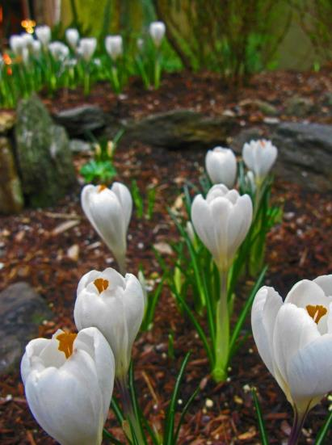
7. Crocus vernus ‘Jeanne d’Arc’/ Krokus

Slide 9
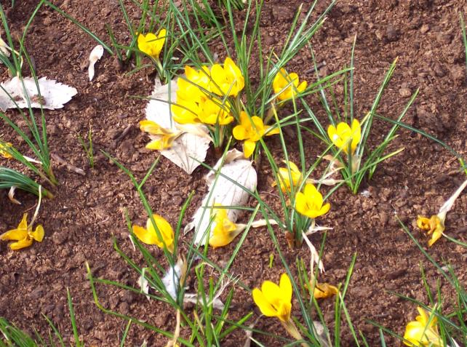
8. Crocus chrysanthus/ Krokus

Slide 10
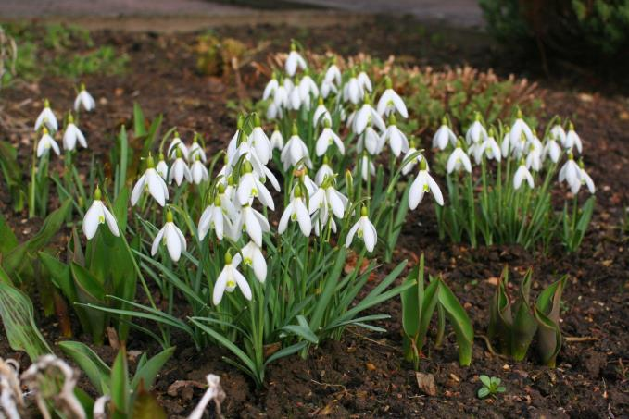
9. Galanthus elwesii/ Turks sneeuwklokje

Slide 11
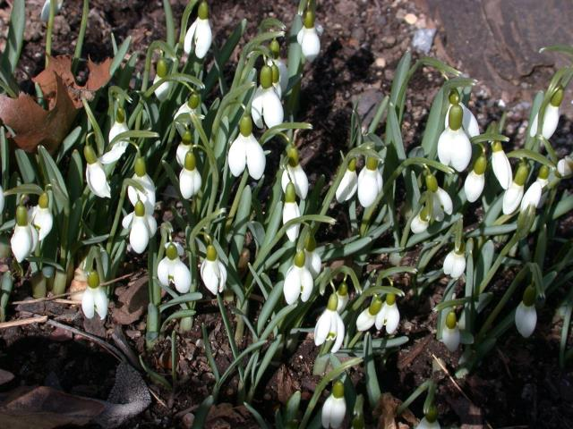
10. Galanthus nivalis/ Sneeuwklokje

Slide 12
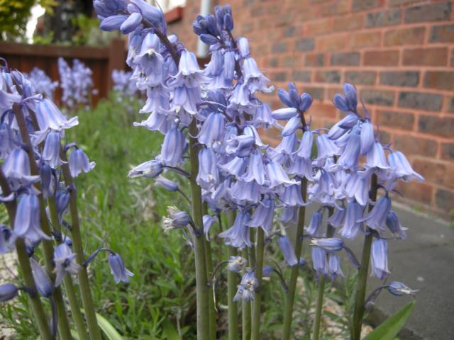
11. Hyacinthus hyacinthoides/ Hyacint

Slide 13
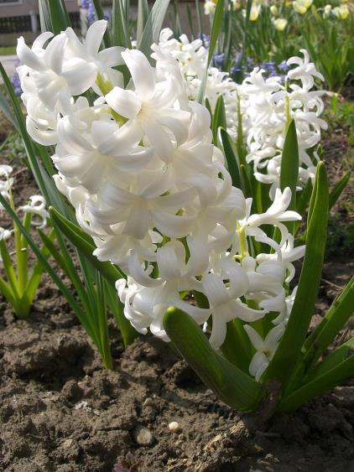
12. Hyacinthus ‘Carnegie’/ Hyacint

Slide 14
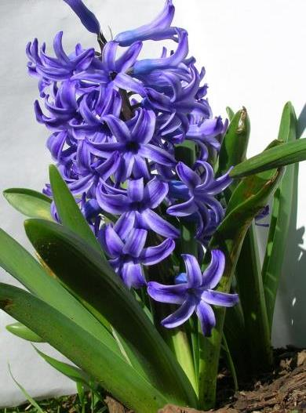
13. Hyacinthus ‘Bismarck’/ Hyacint

Slide 15
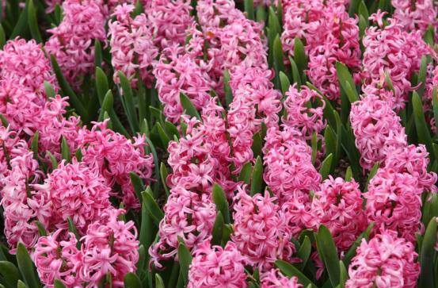
14. Hyacinthus ‘Pink Pearl’/ Hyacint

Slide 16
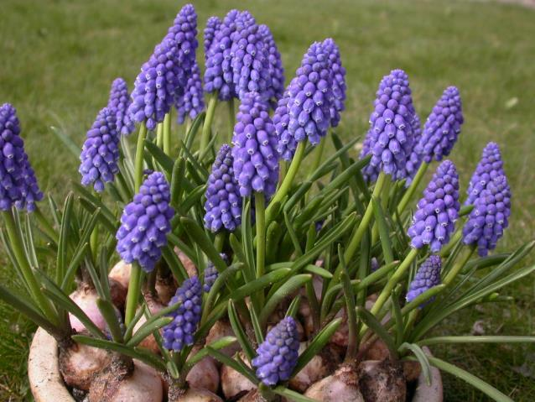
15. Muscari armeniacum/ Blauw druifje

Slide 17
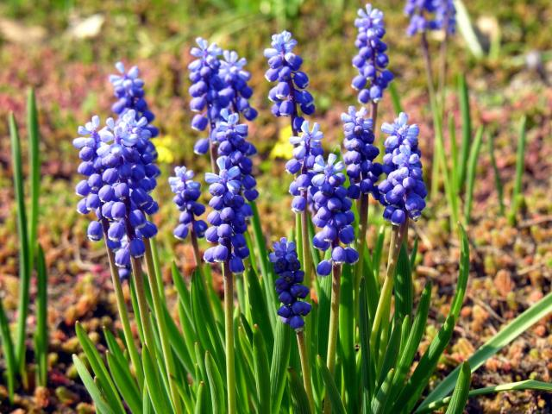
16. Muscari botryoides/ Blauw druifje

Slide 18
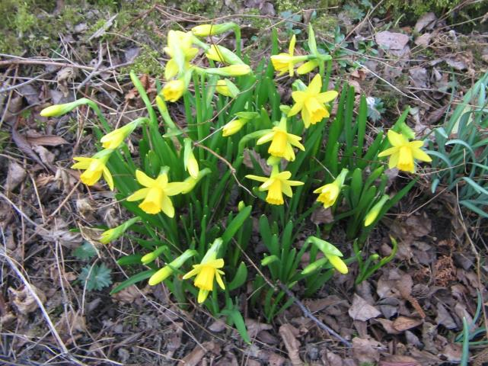
17. Narcissus ‘Tete a tete’/ Narcis

Slide 19
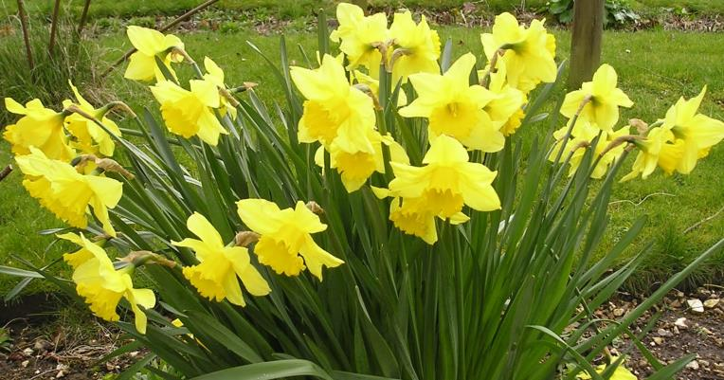
18. Narcissus ‘Carlton’/ Narcis

Slide 20
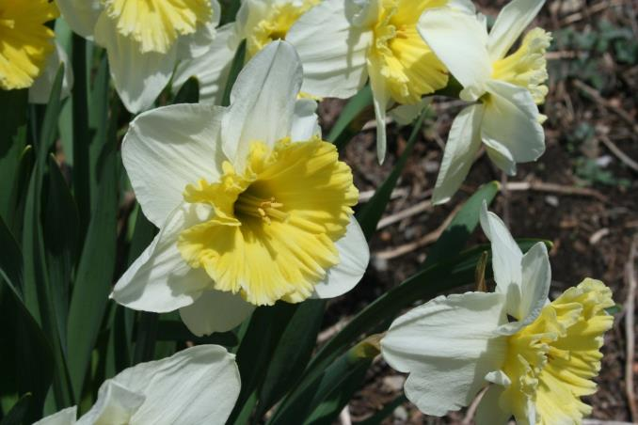
19. Narcissus ‘Ice Follies’/ Narcis

Slide 21
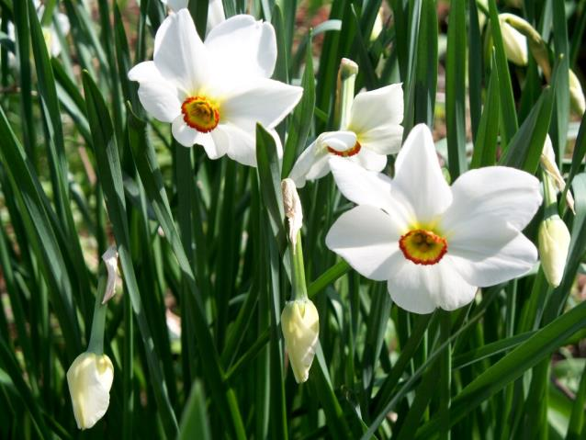
20. Narcissus poeticus/ Botanische narcis

Slide 22
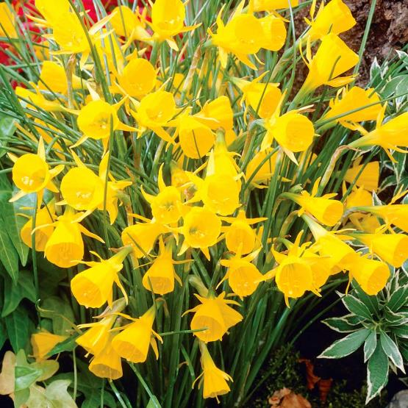
21. Narcissus bulbocodium/ Botanische narcis

Slide 23
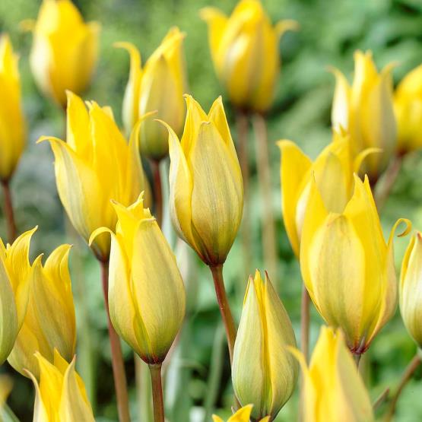
22. Tulipa sylvestris/ Botanische tulp

Slide 24
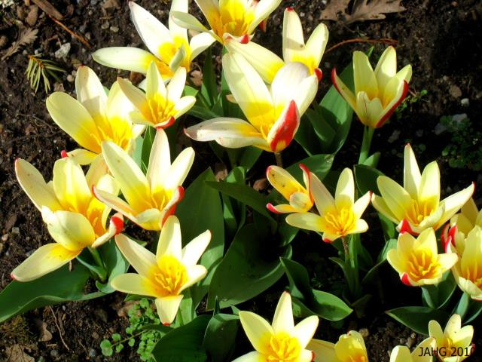
23. Tulipa kaufmanniana/ Botanische tulp

Slide 25
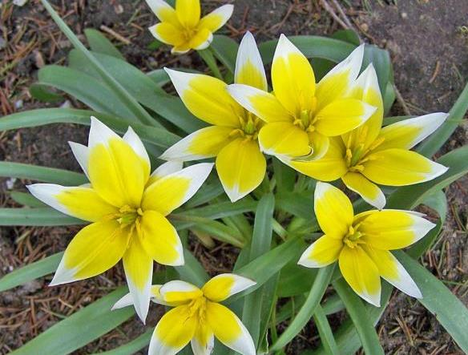
24. Tulipa tarda/ Botanische tulp

Slide 26
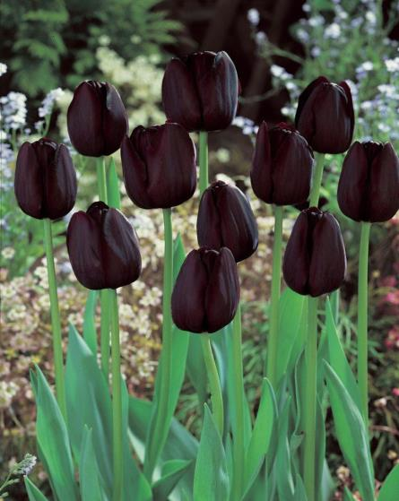
25. Tulipa ‘Queen of Night’/ Tulp

Slide 27
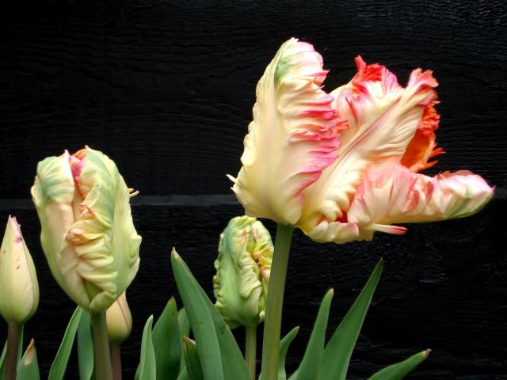
26. Tulipa ‘Apricot Parrot’/ Parkiettulp

